Slide 1
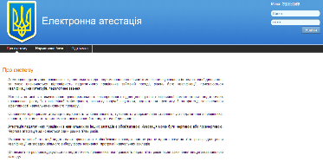
Науково-педагогічний проект “Електронна атестація педагогічних працівників”
Інноваційний освітній проект

Slide 2
Мета проекту
модернізація системи підвищення кваліфікації педагогів області;
удосконалення управлінських рішень у галузі освіти;
стимулювання цілеспрямованого безперервного зростання професійної майстерності вчителів;
розширення інформаційно-освітнього простору регіону;
поширення кращого педагогічного досвіду.

Slide 3
План реалізації
Розробка концепції проекту на основі створення системи організаційно-методичного забезпечення процесу атестації педагогічних працівників у відповідності до чинних нормативно-правових актів
Використання інформаційної бази даних кількісного і якісного складу педагогів області
Розробка та апробація
електронного продукту
Впровадження в закладах освіти області
Організація перспективного та поточного планування атестації педагогічних працівників
Моніторинг результативності професійної діяльності педагогічних працівників та її залежності від фахового рівня

Slide 4
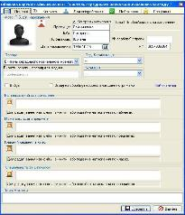
Ступінь впровадження
Розроблено програмний продукт для науково-педагогічного проекту та активно ведеться робота по його апробації
Опрацьовано структуру відкритого електронного ресурсу “Портфоліо вчителя”

Slide 5
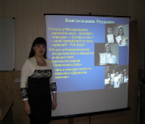
“Електронна атестація педагогічних працівників”– це…
Інструмент сучасного освітнього менеджменту
Простір для
презентації
творчих досягнень
та обміну досвідом
Відкритий ресурс
для підвищення
кваліфікації
вчителя
Уніфікована кваліметрична система

Slide 6
Інтеграція з Інтернет-ресурсами
ІСУО
Освітня Галактика “Intel”
Віртуальний методичний кабінет
Е – атестація
Сайти закладів освіти
Спільнота “Вчителі on-line”
Е-школа для учнів з особливими освітніми потребами
Дніпро-ВІКІ

Slide 7
Інструменти «Електронної атестації»
Подача заявок в режимі on-line
Портфоліо вчителів
Дистанційна форма післядипломної педагогічної освіти
Оn-line підтримка користувачів
Автоматизовані системи контролю
Рейтингова система
Статистична база даних

Slide 8
Складові педагогічної майстерності сучасного вчителя в рамках проекту «Е – атестація»
Професійно-педагогічні
знання
Професійна компетентність
Інноваційний потенціал учителя
Особистий внесок у розбудову регіонального освітнього простору
Результатив-ність професійної діяльності

Slide 9
Кваліметрія професійної майстерності вчителя
Загальний рівень професійної майстерності:
Початковий (0 < Рзаг < 0,4)
Базовий (0,4 < Рзаг < 0,5)
Достатній (0,5 < Рзаг < 0,75)
Високий (0,75 < Рзаг < 1)
Загальний рівень професійної майстерності педагога
Іванова О.В. - 0,755 – високий рівень.

Slide 10
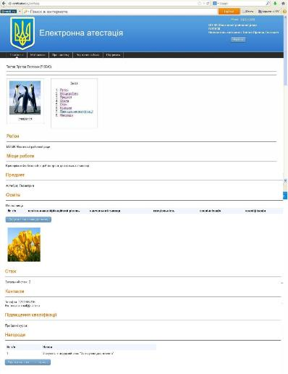
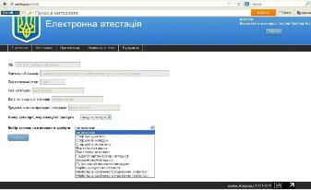
Науково-педагогічний проект “Електронна атестація педагогічних працівників” на порталі isuo.org
at.isuo.org

